Slide 1
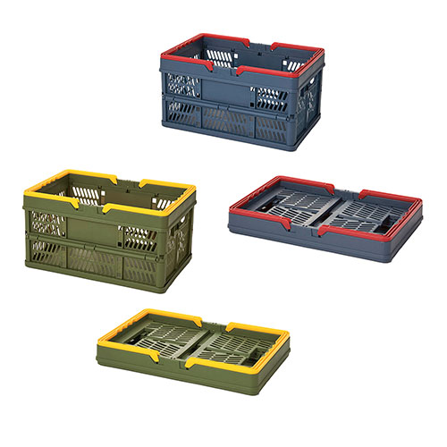
【提案書】
ハンドル付き折りたたみコンテナボックス
特徴
使わないときはコンパクトに折りたたんでおける整理整頓に便利なコンテナボックスです。オリジナルデザインの名入れプリントも格安で可能なため、オリジナルグッズ用としてもおすすめ。
商品写
納期
納期スペース
仕様
素材：ポリプロピレン
重量：353g
包装：持ち手付ポリ袋入り
備考：耐荷重/約2kg
お見積
お見積りスペース

